Slide 1
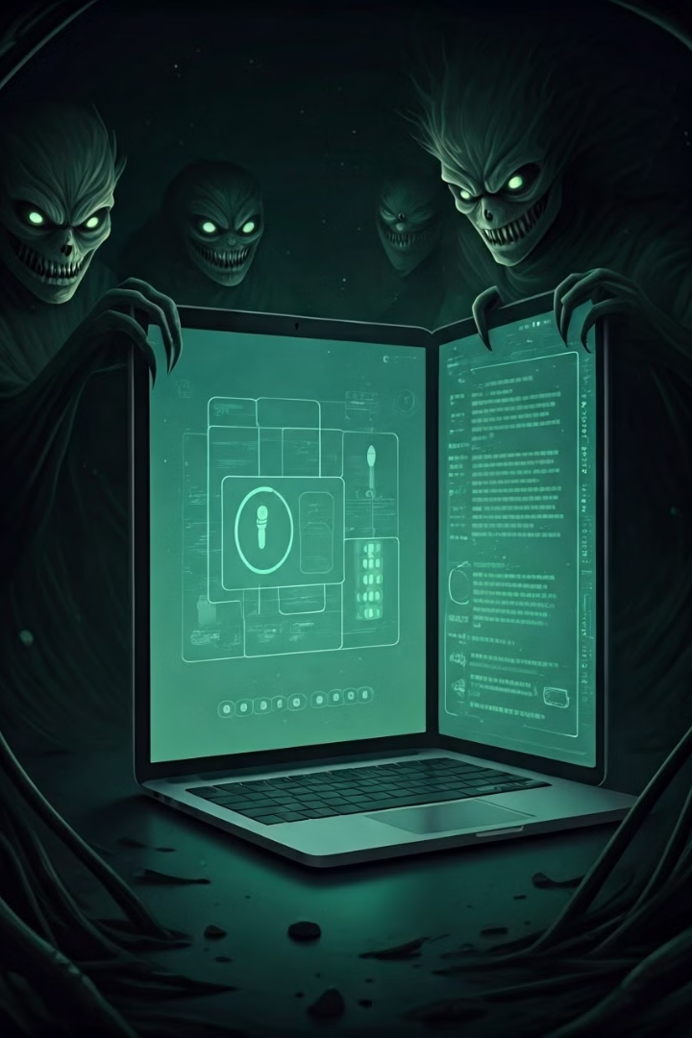

Siber Zorbalık Nedir?
Siber zorbalık, internet ve dijital teknolojiler kullanılarak gerçekleştirilen kasıtlı, tekrarlanan ve zarar verici davranışlardır. Bu tür zorbalık, mağdurun özel hayatını, saygınlığını ve güvenliğini tehlikeye atan eylemleri kapsar.
by Onur ULUSOY

Slide 2
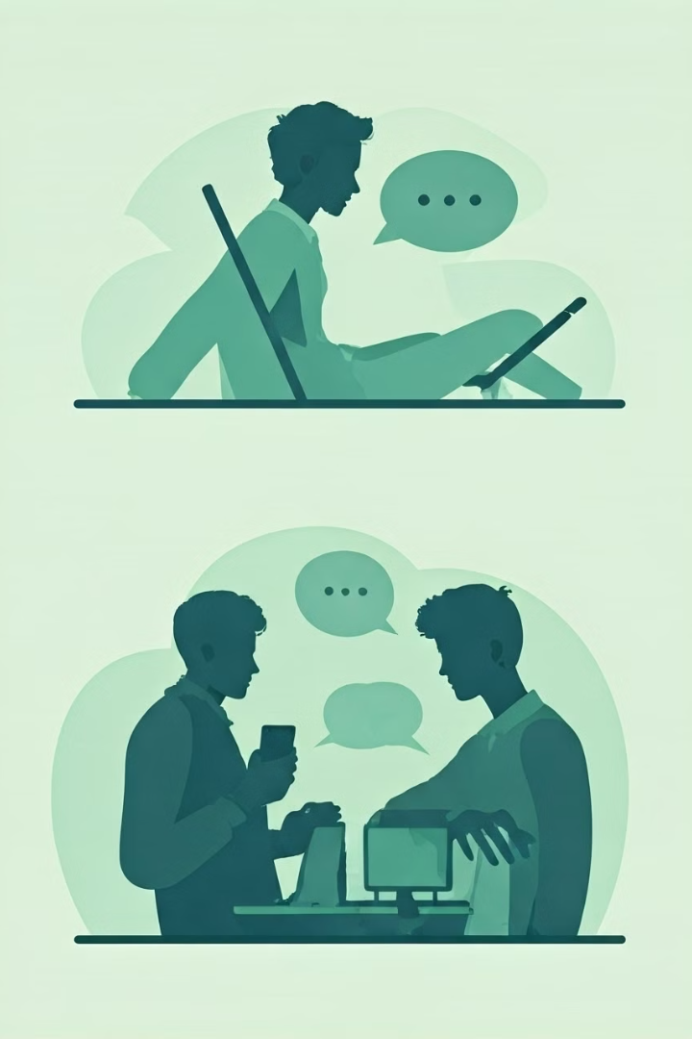



Siber Zorbalığın Türleri
Takip Edilme
Mağdurun sosyal medya hesaplarının veya internet aktivitelerinin takip edilmesi ve bu bilgilerin kötüye kullanılması, siber zorbalığın en yaygın türlerinden biridir.
Çevrimiçi Taciz
Mağdurun aşağılanması, tehdit edilmesi veya karalanması amacıyla, çevrimiçi ortamlarda yapılan saldırılar da siber zorbalığın bir parçasıdır.
Kimlik Yozlaştırma
Mağdurun kişisel bilgilerinin ve kimlik bilgilerinin izinsiz kullanılması, mağdurun itibarına zarar veren paylaşımlar yapılması da siber zorbalık kapsamındadır.

Slide 3

Siber Zorbalığın Belirtileri
Psikolojik Değişimler
Sosyal İlişkilerde Gerilemeler
Siber zorbalığa maruz kalan bireyler kendilerine güven kaybı, endişe, öfke, utanç gibi psikolojik değişimler yaşayabilir. Bu durum özellikle hedef kişinin kendine olan saygısına zarar verebilir.
Siber zorbalık, kurbanın arkadaş ve aile çevresiyle olan ilişkilerini olumsuz etkileyebilir. Kurban, zorbalığa uğradığını çevresiyle paylaşmakta güçlük yaşayabilir ve izole olma riski taşır.
Okul Başarısında Düşüş
Siber zorbalık, mağdurun okul performansını da olumsuz etkileyebilir. Zorbalığa maruz kalan öğrenciler, derse katılmakta zorlanabilir, konsantre olmakta güçlük çekebilir ve akademik başarıları düşebilir.

Slide 4
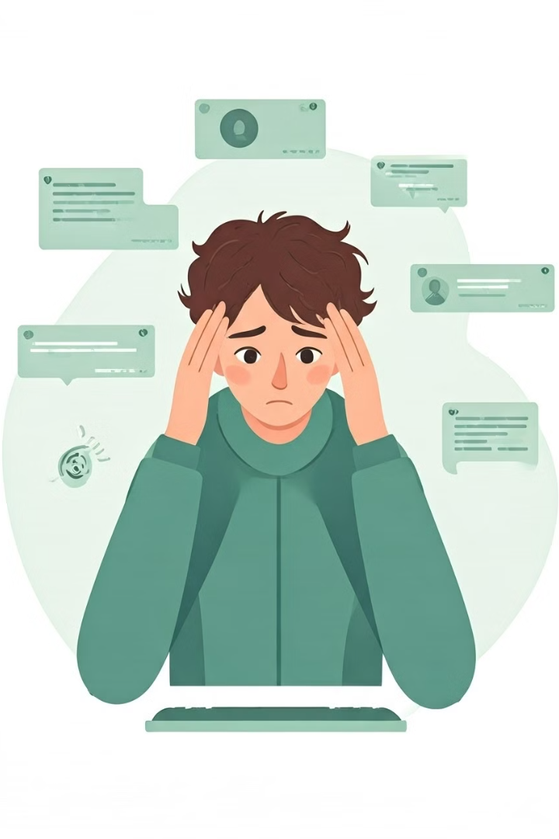
Siber Zorbalığın Etkileri
Siber zorbalığın kurbanları üzerinde derinden hissedilen etkileri vardır. Duygusal açıdan travma yaşayan mağdurlar, yoğun stres ve kaygı ile baş etmek zorunda kalır. Güven bunalımı, sosyal izolasyon ve depresyon gibi semptomlar görülebilir. Ayrıca, akademik başarıda da ciddi düşüşler yaşanabilir.
Siber zorbalığın uzun vadeli sonuçları daha da ürkütücüdür. İntihar eğilimi, genel sağlık sorunları ve gelecekteki ilişkilerde zorluklar yaşanabilir. Bu durum, bireylerin gelişimi ve refahını doğrudan etkiler. Dolayısıyla siber zorbalığın önlenmesi ve farkındalığın artırılması kritik önem taşımaktadır.

Slide 5
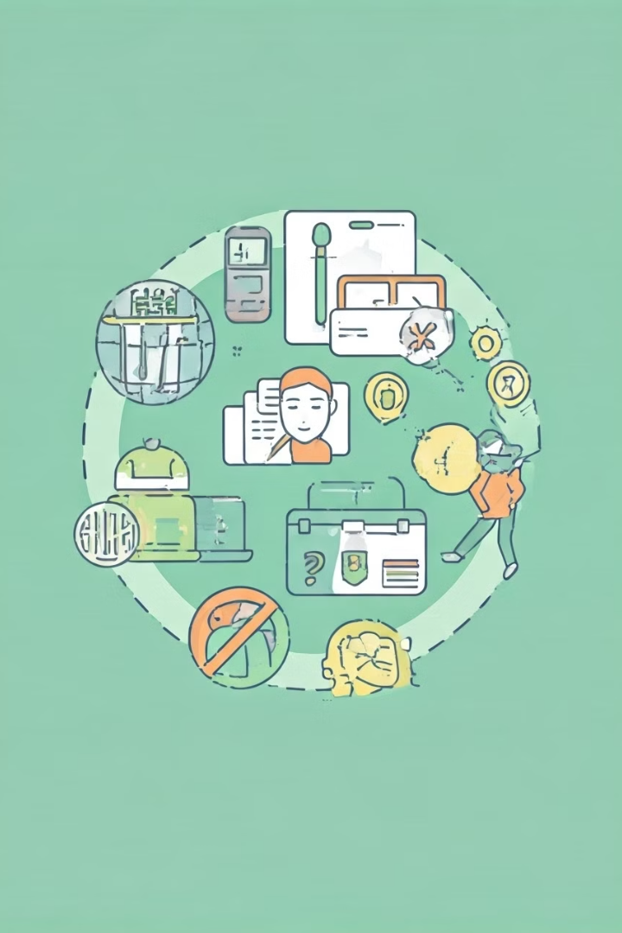
Siber Zorbalıkla Mücadele Etme Yolları
1
Farkındalık Yaratmak
Öğrencilere siber zorbalığın ne olduğu, nasıl gerçekleştiği ve sonuçları hakkında kapsamlı bilgiler vermek. Okullarda düzenli eğitimler ve bilgilendirme toplantıları düzenlemek farkındalığı artıracaktır.
2
Güvenli İnternet Kullanımı
Öğrencilere güvenlik ayarlarını nasıl yapacakları, şifrelerini nasıl koruyacakları, kişisel bilgilerini nasıl paylaşacakları konusunda eğitimler vermek. Ayrıca saldırı durumunda nasıl hareket edeceklerini öğretmek.
3
İhbar Mekanizmaları
Öğrencilerin siber zorbalık vakalarını okul yönetimine ve yetkili makamlara nasıl bildireceği konusunda bilgilendirilmeleri. Öğrencilerin şikayette bulunma konusunda cesaretlendirilmesi önemlidir.

Slide 6
Sanal Alan Güvenliği
Kişisel Bilgilerin Korunması
Güvenli Erişim ve Şifreleme
Virüs ve Kötücül Yazılımlardan Korunma
Dijital Ayak İzi Yönetimi
Çevrimiçi aktivitelerinizin, paylaşımlarınızın ve etkileşimlerinizin izlerini kontrol etmek, sanal alanda güvenliğinizi artırır. Gizlilik ayarlarını düzenli olarak gözden geçirin ve dijital ayak izinizi en aza indirin.
Güvenli bir sanal alan oluşturmak için, kişisel bilgilerinizi gizli tutmanız ve paylaşımlarınızı dikkatle kontrol etmeniz önemlidir. Profil bilgilerinizi sınırlayın, konum paylaşımından kaçının ve bilinmeyen kaynaklardan gelen bağlantıları açmayın.
Güçlü ve benzersiz şifreler kullanmak, çok faktörlü kimlik doğrulama gibi güvenlik önlemlerini etkinleştirmek, sanal alanda güvenliğinizi sağlamak için önemlidir. Ayrıca, WiFi ağları ve cihazlarınız için güvenli bağlantılar kullanın.
Güncel bir antivirüs yazılımı kullanmak, güvenlik açıklarını hızla yamamak ve şüpheli içerikten kaçınmak, sanal alanda güvenliğinizi sağlamak için kritik öneme sahiptir. Bu sayede, kötücül yazılımlardan, kimlik avı saldırılarından ve diğer tehditlere karşı korunabilirsiniz.

Slide 7

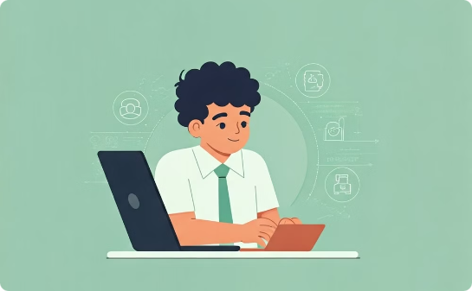
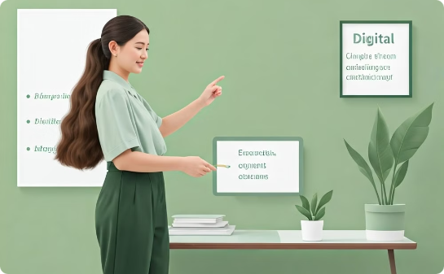
Dijital Vatandaşlık
Çevrimiçi Katılım
Dijital Beceriler
Dijital Uyum
Dijital vatandaşlık, bireylerin çevrimiçi dünyada sorumluluk sahibi, etkin ve katılımcı birer birey olmasını ifade eder. Öğrenciler, çevrimiçi toplum içindeki haklarını ve sorumluluklarını anlamalı ve bu doğrultuda hareket etmelidir.
Dijital vatandaşlık, öğrencilerin çevrimiçi ortamlarda güvenli, etik ve sorumlu bir şekilde hareket edebilmeleri için gerekli dijital becerileri kazanmalarını kapsar. Bu beceriler arasında dijital iletişim, işbirliği ve dijital okuryazarlık yer alır.
Okullar, öğrencilerin dijital vatandaşlık becerilerini geliştirmeleri ve çevrimiçi ortamlarda sorumlu bir şekilde hareket etmeleri için rehberlik etmelidir. Öğretmenler, öğrencilere dijital vatandaşlık konusunda farkındalık kazandırmalı ve onları desteklemelidir.

Slide 8
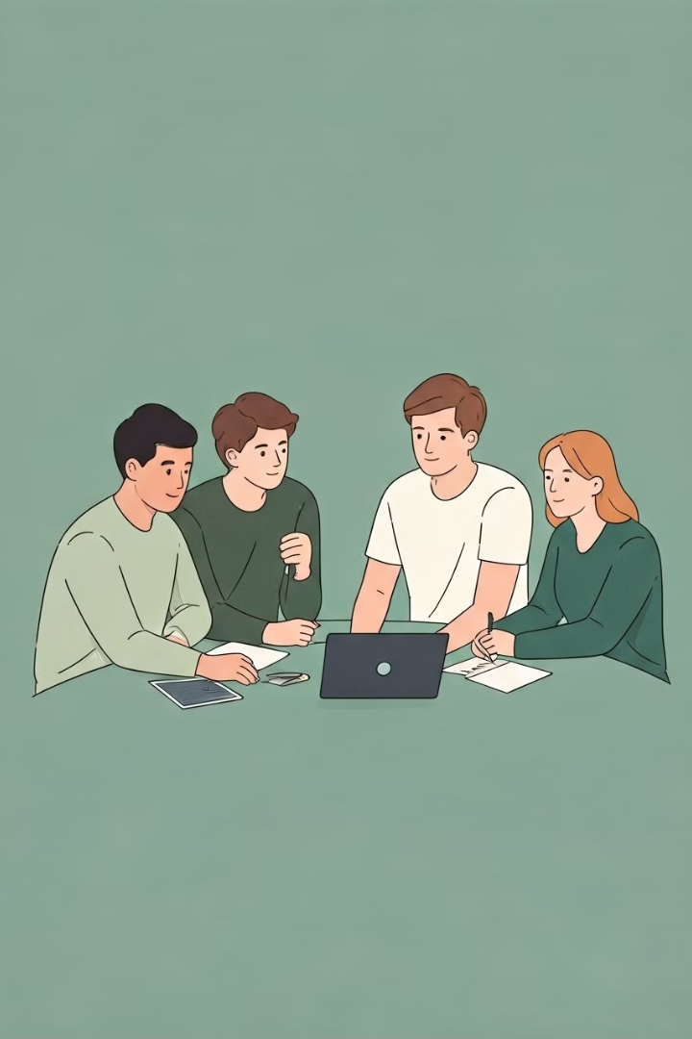
Dijital Ayak İzinin Yönetimi
Farkındalık Geliştirme
Kişisel Veri Koruması
Dijital ayak izinin ne olduğu, verilerin nasıl toplandığı ve kullanıldığı konusunda öğrencilerin farkındalığını artırmak önemlidir. Bu sayede öğrenciler, çevrimiçi etkinliklerinin sonuçlarını daha iyi anlayabilirler.
Öğrenciler, kişisel bilgilerini nasıl koruyacakları ve paylaşacakları konusunda eğitilmelidir. Gizlilik ayarlarını kontrol etme, kimlik hırsızlığına karşı dikkatli olma ve güvenli şifre kullanma gibi konular üzerinde durulmalıdır.
İzinin Farkında Olma
Öğrenciler, çevrimiçi davranışlarının dijital ayak izinde nasıl yer aldığını anlamalıdır. Bu, gelecekteki kariyer ve imaj üzerindeki etkilerini kavramaları için önemlidir.

Slide 9

Sosyal Medya Kullanım Bilinci
Kişisel Bilgilerin Korunması
Dijital İz Yönetimi
Sosyal medya hesaplarımızdaki kişisel bilgilerimizin güvenliği oldukça önemlidir. Bilgilerimizi korumak ve yanlış kullanımları önlemek için güçlü şifreler kullanmalı ve gizlilik ayarlarını düzenli olarak kontrol etmeliyiz.
Paylaştığımız her içerik ve aktivite birer dijital ayak izi bırakır. Bu izlerin farkında olmalı ve gelecekteki olası etkileri göz önünde bulundurarak paylaşımlarımızı dikkatli bir şekilde yönetmeliyiz.
Olumlu İçerik Paylaşımı
Sosyal medyada yaptığımız paylaşımların olumlu ve yapıcı olması önemlidir. Paylaşımlarımızın başkaları üzerindeki etkisini düşünerek, kin, nefret ve şiddeti teşvik eden içeriklerden kaçınmalıyız.

Slide 10

Dijital İletişim Kuralları
Saygılı Dil
Kişisel Bilgilerin Paylaşımı
Dijital iletişimde saygılı, özenli ve nazik bir dil kullanmak önemlidir. Hakaret, küfür ve aşağılayıcı ifadelerden kaçınılmalıdır.
Kişisel bilgiler, konum, fotoğraf gibi hassas veriler sadece ihtiyaç duyanlarla ve onların izniyle paylaşılmalıdır.
Zamanında Yanıt
Dikkatli Üslup
Gelen mesajlara ve iletilere makul bir süre içinde yanıt vermek, dijital iletişimin sağlıklı yürümesini sağlar.
Yazılan mesajlar anlaşılır, açık ve net olmalıdır. Yazım ve dilbilgisi kurallarına uyulmalıdır.

Slide 11
Etik ve Hukuki Boyut
Etik Standartlar
Yasal Yaptırımlar
Siber zorbalık, dijital platformlardaki etik kurallara ve değerlere aykırı davranışlar içerir. Saygı, nezaket, gizlilik ve güvenlik gibi etik ilkeler ihlal edilir. Bu tür eylemler, kişilik haklarına da zarar verebilir.
Siber zorbalık, çeşitli hukuki yaptırımlara tabi olabilir. Kişilik haklarına saldırı, hakaret, tehdit, cinsel içerikli taciz gibi eylemler, ceza hukuku kapsamında suç teşkil edebilir. Mağdurlar, siber zorbalık karşısında yasal yolları kullanabilir.

Slide 12
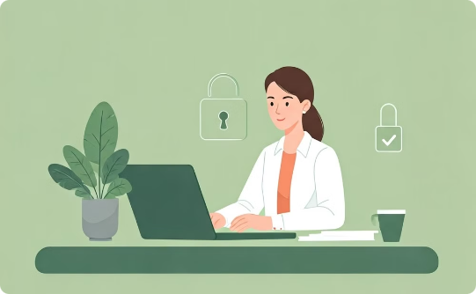
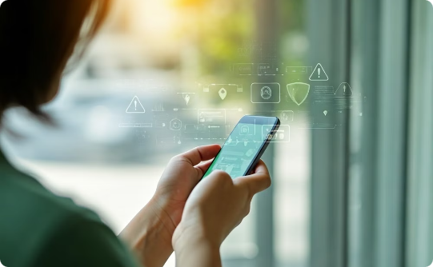
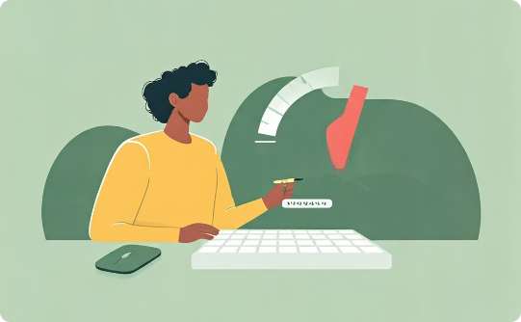
Güvenli İnternet Kullanımı
Güvenli Bağlantı
Dikkatli Cihaz Kullanımı
Güçlü Şifreler
İnternete güvenli bağlantı sağlamak, kişisel bilgilerinizi korumak için kritik öneme sahiptir. Her zaman VPN kullanın ve şifrelenmiş HTTPS protokolü tercih edin.
Akıllı telefonlar, tabletler ve bilgisayarlar gibi tüm cihazlarınızda güvenlik güncellemelerini düzenli olarak yapın. Sizi tehdit edebilecek uygulamaları indirmekten kaçının.
Hesaplarınız için benzersiz, karmaşık şifreler kullanın. Bunları düzenli olarak değiştirin ve asla başkalarıyla paylaşmayın.

Slide 13
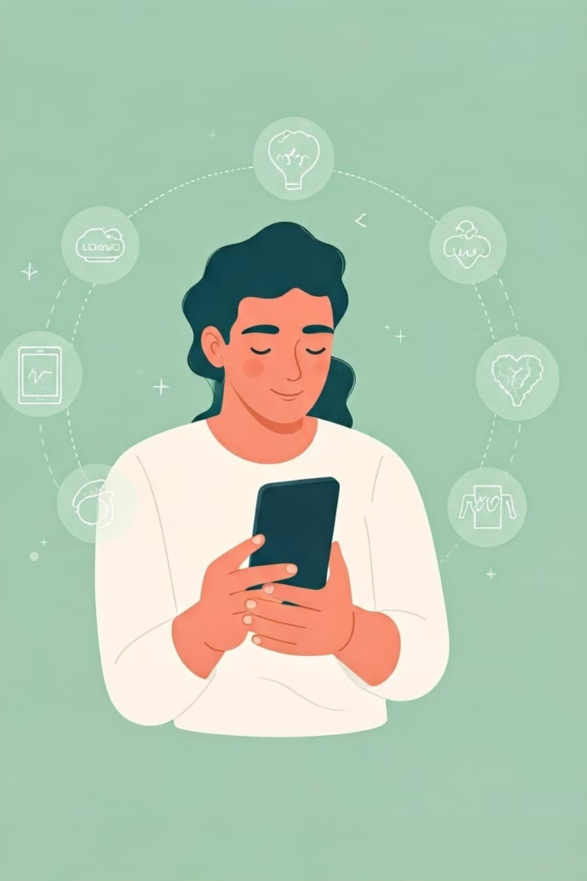



Bilinçli cihaz kullanımı
Farkındalık Sahibi Olmak
Cihazlarımızı bilinçli kullanmak, zamanımızı ve enerjimizi daha verimli yönetmemize yardımcı olur. Bu farkındalık, sağlığımızı ve refah halimizi artırır.
Sağlıklı Sınırlar Oluşturmak
Dijital dünyayla sağlıklı bir denge kurmak için günlük sınırlar belirlemek önemlidir. Bu, odaklanmamızı, üretkenliğimizi ve sosyal ilişkilerimizi iyileştirir.
Dijital Sağlık ve İyi Oluş
Cihaz kullanımını bilinçli hale getirmek, stresle başa çıkmamızı, uyku kalitemizi ve genel ruh sağlığımızı iyileştirir. Teknoloji, yaşam kalitemizi artırmak için bir araç olmalıdır.

Slide 14
Siber zorbalıkla başa çıkma taktikleri
Farkında ol
1
Yaşanan durumu doğru tespit et, görmezden gelme.
Kayıt tut
2
Saldırıları ve delilleri kayıt altına al.
Yardım al
3
Aile, okul yönetimi veya güvenlik güçleri ile iletişime geç.
Güçlen
4
Özgüvenini artır, kimseyle paylaşmadan güçlü ol.
Siber zorbalıkla karşılaştığında ilk olarak farkına varmalı, yaşananları kayıt altına almalısın. Ardından güvenebileceğin kişi veya kurumlardan yardım almalısın. En önemlisi de her şeye rağmen kendine güvenmeye devam etmen, zorbalığa karşı güçlü kalman.

Slide 15
Yardım Alınabilecek Kaynaklar
Okullar
Çevrimiçi Kaynaklar
Acil Yardım Hatları
Sivil Toplum Kuruluşları
Okullarda bulunan danışmanlar ve rehberlik servisleri, siber zorbalığa maruz kalan öğrenciler için ilk başvuru noktasıdır. Okul yetkilileri, yaşanan olayları takip edip gerekli önlemleri alabilir ve öğrencilere psikolojik destek sağlayabilir.
Birçok güvenilir kuruluş, siber zorbalığa dair bilgi ve destek sağlayan çevrimiçi kaynaklar sunmaktadır. Bunlar arasında UNICEF, Güvenli İnternet Merkezi ve Çocuk İnternet Güvenliği Platformu yer alır.
Siber zorbalığa maruz kalan çocuklar ve gençler, yardım almak için acil çağrı hatlarını kullanabilir. Ülkemizde ASDEP ve ALO 183 Çocuk Hattı gibi ücretsiz destek hatları hizmet vermektedir.
Bazı sivil toplum kuruluşları, siber zorbalık mağdurları için korumalı alanlar, gruplar ve danışmanlık hizmetleri sunmaktadır. Bunlara örnek olarak Çocuk Onlarca Derneği ve Bilişim Suçları ile Mücadele Derneği verilebilir.

